Slide 1
Inizio
Conferenza Stampa 25 Gennaio 2024
Pronto Soccorso in Liguria durante le festività natalizie e update
Offerta per i cittadini liguri: la produzione 2023
Liste d’Attesa

Slide 2
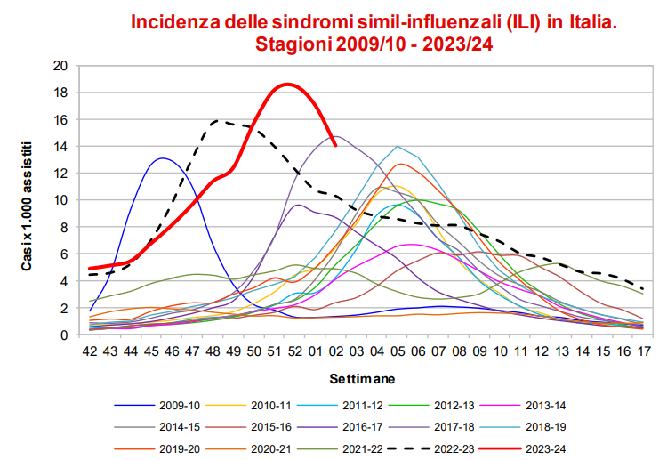
Sistema di Sorveglianza delle Sindromi influenzali
«la curva epidemica delle sindromi simil-influenzali mostra un valore dell’incidenza mai raggiunto nelle stagioni precedenti»
Pandemia 2009: 13/1.000 ab.
2017/18: 15/1.000 ab.
2022/23: 16/1.000 ab.
Italia 17,5/1.000 ab.
0-4 anni: 49/1.000 ab.
>64 anni: 10/1.000 ab.
Liguria 18/1.000 ab.
0-4 anni: 62/1.000 ab.
>64 anni: 12/1.000 ab.

Slide 3
Cruscotto di monitoraggio del sistema emergenze-urgenze Ligure
Accessi nelle 24 ore, per settimana
Picco influenzale
Generale tenuta di sistema durante le festività, anche grazie ai FLU-Point [ >3300 accessi gestiti da MMG nei 4 ponti tra Dicembre e Gennaio]

Slide 4
Cruscotto di monitoraggio del sistema emergenze-urgenze Ligure
Accessi nelle 24 ore, per settimana
Meccanismo di compenso di rete

Slide 5
Cruscotto di monitoraggio A.Li.Sa.-LD: pazienti in attesa osservati, 4 momenti di osservazione/die in tutti gli ospedali, >1.500 momenti di monitoraggio, Warning: >10°p (MinSal)
N. di segnali di warning sui tempi di attesa
Media regionale 8%

Slide 6
Produzione Ospedaliera Erogatori Pubblici
Confronto 2023 vs 2021 e 2022 (Gennaio-Settembre)
+550 ricoveri/anno
Ricoveri a maggior complessità
[+€ 13.000.000]

Slide 7
Produzione Specialistica Ambulatoriale (no lab)
Confronto 2023 vs 2021 e 2022 (Gennaio-Ottobre)
% Pubblico
2019: 92.5%
2021: 91,5%
2022: 91,5%
2023: 91,5%
+440.000 visite o prestazioni/anno
47

Slide 8
Aumento della domanda di Specialistica Ambulatoriale
Confronto 2023 vs 2022
+500.000 visite o prestazioni/anno
+170.000 test/anno
+230.000 visite/anno
+70.000 test/anno
-4.000 Interv./anno

